Slide 1


Desarrollo móvil Clase 2 – introducción a Programación orientada a objetos COn dart
Matemáticas Aplicadas y Ciencias de la Computación
Pedro M. Wightman, Ph.D.

Slide 2

Agradecimientos
Este material está basado en los libros 'Flutter for Beginners' de Alessandro Biessek, 'Google Flutter 2 Cookbook' de Simone Alessandria y Brian Kayfitz y la documentación oficial de Dart (https://dart.dev/guides/)

Slide 3
¿Qué es POO?
Programación orientada a objetos
Paradigma de programación
Abstracción de la realidad
Va más allá que la programación procedimental: variables globales, subrutinas
Formalización de los TAD (Tipos Abstractos de Datos)
Gran parte de los lenguajes actuales de programación lo soportan
C++, Java, C#, Ruby, Python, Dart…

Slide 4
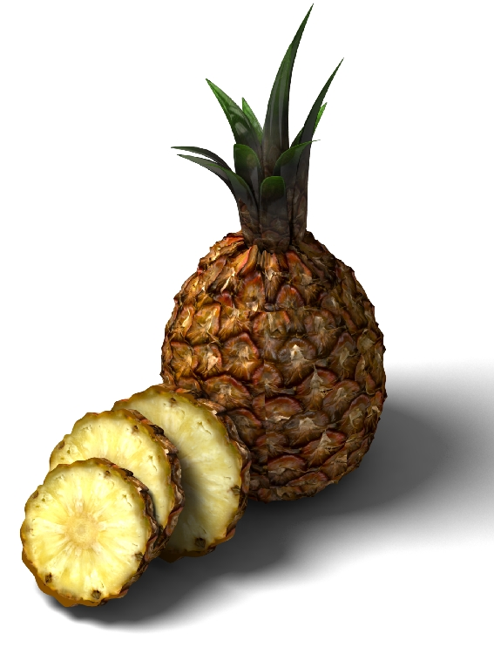



¿Qué es POO?
¿Qué es un objeto?
La representación de algo real que se relaciona con el problema en cuestión
¿Qué cosas pueden ser una clase?
Cualquier cosa!

Slide 5

¿Qué es POO?
¿Qué define a un objeto?
Lo que es, sus características
Color, marca, año, modelo, número de puertas, capacidad de pasajeros, kilometraje, cilindraje, válvulas, tipo de freno, tipo de neumáticos, tipo de luces, peso, dimensiones de los vidrios, …
Lo que puede hacer o lo que se puede hacer sobre el
Encender, apagar, frenar, encender luces, abrir puertas, abrir baul, leer kilometraje, acelerar, …

Slide 6
¿Qué es POO?
¿Cuántas características se deben definir para un objeto?
Un objeto puede tener infinitas características!
Calibre de tuerca para ajustar la culata del motor, …
Pero no todas son relevantes para el problema! Ese es el proceso de abstracción
Un objeto es definido de manera única dependiendo de las necesidades del problema

Slide 7
Definición de Clases
Automóvil
placa : String marca: String modelo: String propietario: Persona serialMotor: String numPasajeros: int pagoImpuestos: Pago[]
+ Automóvil(placa: String, marca: String, modelo: String, serialMotor: String, numPasajeros: int) + String getPlaca() + void setPlaca(placa: String) … + void pagarImpuesto() + float calcularImpuesto() + void crearPagoImpuesto(año: int)
Nombre
Atributos
(lo que es)
Métodos
(lo que hace)

Slide 8

¿¿Clases u Objetos??
Una clase es la descripción de las características y capacidades que definen a un objeto cualquiera
Modelo, no representa a una entidad individual
El molde de galletas no es una galleta, pero ayuda a definirla!
Un objeto es una instancia única de una clase
Concreta, representa a una entidad individual del conjunto de elementos que la clase define
Un objeto galleta es único y representa a una galleta real, independiente

Slide 9
Definición de Clases en DART
class Person {
String firstName;
String lastName;
String getFullName() => "$firstName $lastName";
}
main() {
Person somePerson = new Person();
somePerson.firstName = "Clark";
somePerson.lastName = "Kent";
print(somePerson.getFullName()); // prints Clark Kent
}

Slide 10
Definición de Clases en DART – con constructor
class Person {
String firstName;
String lastName;
Person(String firstName, String lastName) {
this.firstName = firstName;
this.lastName = lastName;
}
String getFullName() => "$firstName $lastName";
}
main() {
/* Person somePerson = new Person(); Este llamado va a generar un error pues no incluye los parámetros obligatorios*/
Person somePerson = new Person("James", "Bond");
print(somePerson.lastName);
// Imprime Bond
print(somePerson.getFullName()); // Imprime James Bond
}
Un constructor es un método que permite la instaciación e inicialización de atributos de un objeto
Si los parámetros son obligatorios, no se puede instanciar un objeto sin esos parámetros
En Dart, se pueden definir varios constructores, pero deben tener nombres diferentes
O se pueden usar los parámetros dinámicos para crear varias opciones de creación

Slide 11
Encapsulamiento
Primer gran aporte de POO!
Las variables globales de un programa pueden ser accedidas (y alteradas) por cualquier procedimiento de un programa!
Encapsulamiento significa que cada objeto es dueño único de su información y puede definir parámetros de acceso

Slide 12
Encapsulamiento
Niveles de acceso
Público: se tiene acceso a los atributos o métodos públicos sin ninguna restricción
Privado: ninguna clase externa puede acceder a los atributos o métodos de esta clase
Protegido: sólo las clases hijas tienen acceso a los atributos definidos en la clase padre (ver Herencia)
 | Cualquier paquete | Mismo paquete | Misma clase | Clases hijas
Público | x | x | x | X
Default (Java) |  | x | x | X
Privado |  |  | X
Protegido |  | x | x | x

Slide 13
Encapsulamiento en dart
class _Person { //Definición de una clase
String firstName;
String lastName;
int _age; //Atributo
}
String _jaja = 'Jaja’; //Variable
_printJaja() => print(_jaja); //Función
Dart solo maneja dos tipos de acceso: públicos y privados
Para denotar un elemento privado, hay que iniciar su nombre con un guion bajo
Estos tipos de acceso se aplican a clases, objetos, métodos de alto nivel (no asociados a clases) y variables

Slide 14
Encapsulamiento
//En Java
public void setAttrib(tipo param){
if( alguna condición de validación)
attrib = param;
}
public tipo getAttrib(){
if( alguna condición de validación)
return attrib;
return null; //Si la condición de control no se cumple
}
//En Dart, tanto para variables como para
//atributos de una clase
setJaja(String ja) {
_jaja = ja;
}
getJaja() => _jaja;
Para acceder a atributos privados, es necesario usar métodos públicos
Estos son conocidos como getters y setters

Slide 15
Herencia
Una clase puede ser demasiado general para describir la naturaleza de todos los objetos que representa
Algunos tienen ciertos comportamientos diferentes
Creemos diferentes clases para cada uno de ellos!
Múltiples clases + Elementos en común = Múltiples copias
Alto costo de mantenimiento!
Un cambio se debe repetir en cada copia del código!

Slide 16
Herencia
Los aspectos comunes de varias clases se pueden concentrar en una única clase de “mayor nivel” que las agrupe
Una clase padre
Por ejemplo:
Una camioneta es un automóvil, pero tiene características particulares

Slide 17
Herencia
class Automovil {
String placa;
String marca;
String modelo;
String serialMotor;
int numPasajeros;
Automovil(
[this.placa,
this.marca,
this.modelo,
this.serialMotor,
this.numPasajeros]);
}
class Camioneta extends Automovil {
int capacidadCarga; //Capacidad de carga en kilogramos
bool is4x4;
Camioneta(
[String placa,
String marca,
String modelo,
String serialMotor,
int numPasajeros,
this.capacidadCarga,
this.is4x4])
: super(placa, marca, modelo, serialMotor, numPasajeros);
}
main() {
Camioneta c =
new Camioneta("ABC123", "ORRAC", "OLEDOM", "123456789Z", 4, 1000, true);
print(c.serialMotor);
print(c is Camioneta);
print(c is Automovil);
}

Slide 18
Herencia
Cuando una clase solo ayuda a definir elementos comunes de un conjunto de elementos, pero es demasiado general para ser instanciado, se denomina clase Abstracta
Se considera que una clase abstracta no es instanciable porque no es capaz de modelar un objeto real concreto
Una clase abstracta puede incluir métodos abstractos
Son métodos que todas las clases hijas deben tener, pero para la cual la clase abstracta no define una implementación
Al no tener esto métodos implementados, no es posible instanciarlo

Slide 19
Definición de Clases en DART – clases abstractas y constructor tipo factory
abstract class Person {
String firstName;
String lastName;
Person([this.firstName, this.lastName]); //Constructor resumido
//Fábrica de objetos con base en tipos
factory Person.fromType([PersonType type]) {
switch (type) {
case PersonType.employee:
return new Employee();
case PersonType.student:
return new Student();
}
return Student();//Constructor por defecto, si un tipo no es definido. No puede retornar Person().
}
String getFullName() => "$firstName $lastName";
String getNickname(); //Método abstracto, declarado mas no implementado.
}
enum PersonType { student, employee }
class Employee extends Person {
@override
String getNickname() => 'The only ' + getFullName();
}
class Student extends Person {
Student() {} //Constructor por defecto
Student.names(String firstName, String lastName) : super(firstName, lastName); //Constructor que recibe nombres
@override
String getNickname() => 'The one and only ' + getFullName();
}
}

Slide 20
Definición de Clases en DART – clases abstractas y constructor tipo factory
main() {
/* Person somePerson = new Person(); Esto no compilaría pues no se incluyeron los parámetros obligatorios del constructor*/
/*Person somePerson = new Person("James", "Bond"); Esto no compila pues no se puede instanciar una clase abstracta*/
Student somePerson = new Student.names("James", "Bond");
print(somePerson.lastName); //Imprime Bond
print(somePerson.getFullName()); //Imprime James Bond
print(somePerson.getNickname()); //Imprime The one and only James Bond
var someStudent = new Person.fromType(PersonType.employee)
..firstName = "Pedro"
..lastName = "Picapiedra";
print(someStudent.lastName);
print(someStudent is Person); // prints true
print(someStudent is Student); // prints false
print(someStudent is Employee); // prints true
}

Slide 21
Herencia
¿Qué sucede si una clase necesita heredar de varias clases?
En Java y en Dart una clase sólo puede tener una clase padre oficial
En C++ no existe esta restricción
Existen problemas con la múltiple herencia
Una clase A hereda de clases B y C
Ambos B y C implementan métodos met(){} con diferente funcionalidad
¿Cuál de los dos métodos es ejecutado si una instancia de la clase A invoca ese método?
En C++ depende del orden en que se defina la herencia

Slide 22
Herencia
Dart soluciona este problema de dos maneras: Interfaces y Mixins
Las interfaces se usan para estandarizar funcionalidades en clases disímiles
Todas las clases en Dart pueden ser usadas como interfaces, usando implements en lugar de extends
En general, una interface contiene una enumeración de métodos abstractos
En el caso de que se use una clase regular, la clase que implementa debe definir todos los métodos que tenía la clase padre, incluso su están definidos en esta
Si se desea crear una interfaz pura, se debe declara una clase abstracta que solo contenga métodos abstractos

Slide 23
Herencia
class Professor implements Person {
String nickName;
int age;
String lastName; //Definir las variables, crea los métodos getters y setters
String firstName;
@override
int getAge() => age;
Professor(this.firstName, this.lastName, this.nickName);
@override
String getFullName() => 'Prof. $firstName $lastName';
@override
String getNickname() => this.nickName;
@override
String toString() => getFullName() + ', also known as $nickName';
}
main() {
Professor p = new Professor('Ian', 'Malcolm', 'Jeff Goldblum');
print(p);
}

Slide 24
Herencia
Dart soluciona este problema de dos maneras: Interfaces y Mixins
Los mixins se usan para definir funcionalidades implementadas comunes entre múltiples clases
Deben ser clases o mixins explícitos, sin constructor y que hereden directamente de Object (no heredan de ninguna otra clase)
Se usa la palabra clase with para identificar las clases o mixins que definen las funcionalidades
Se puede limitar que ciertas funcionalidades solo le apliquen a un grupo de clases
Se aplica a loas clases hijas de la clase definida con la palabra clase on

Slide 25
Herencia
class Professor with habilidadEstudio implements Person {
String nickName;
int age;
String lastName; //Definir las variables, crea los métodos getters y setters
String firstName;
@override
int getAge() => age;
Professor() {}
Professor.names(this.firstName, this.lastName, this.nickName);
@override
String getFullName() => 'Prof. $firstName $lastName';
@override
String getNickname() => this.nickName;
@override
String toString() => getFullName() + ', also known as $nickName';
}
class Investigador extends Professor with habilidadEstudio, habilidadEnsenhar {}
class InvestigadorSenior extends Investigador
with habilidadEstudio, habilidadEnsenhar, habilidadInvestigar {}
class habilidadEstudio { //Mixin como clase
String estudiar() => 'Estudiar bastante...';
}
//Mixins específicos
mixin habilidadEnsenhar on Professor {
String ensenhar() => 'Enseñar bien...';
}
mixin habilidadInvestigar on Investigador {
String investigar() => 'Investigar bien...';
}

Slide 26
Herencia
main() {
Professor p = new Professor.names('Ian', 'Malcolm', 'Jeff Goldblum');
p.estudiar();
Investigador i = new Investigador();
i.estudiar();
i.ensenhar();
InvestigadorSenior i2 = new InvestigadorSenior();
i2.investigar();
}

Slide 27
Modificadores
Otros modificadores importantes
static
Este modificador se usa para definir que el método o atributo no depende de una instancia, sino de la clase
Puede ser invocada sin necesidad de una instancia
En caso de los atributos, existe solo una instancia de la variable

Slide 28
Modificadores
import 'dart:math';
class Point {
double x;
double y;
Point.origin() {
x = 0;
y = 0;
}
Point([this.x, this.y]);
static int dimension = 2;
double distanceToPoint(Point p) {
return sqrt(pow(p.x - this.x, 2) + pow(p.y - this.y, 2));
}
static double distanceBetweenPoints(Point p, Point p2) {
return sqrt(pow(p.x - p2.x, 2) + pow(p.y - p2.y, 2));
}
}

Slide 29
Modificadores
Otros modificadores importantes
final
Este modificador se usa para definir que el valor del atributo no va a cambiar después de ser inicializado (se convierte en constante)
Ejemplo para la clase Point, la dimensión podría ser cambiada desde cualquier parte, pero esta clase solo define un punto bidimensional, por lo que debe ser constante
static final int dimension = 2;

Slide 30
Modificadores
Otros modificadores importantes
final
En otros lenguajes de programación, este modificador se usa para definir que una clase no puede tener clases hijas
No hay más derivaciones de esta clase
En Dart, este modificador no se puede usar así – Todas las clases pueden ser extendidas
Ejemplo:
public final class AutoSedan extends Automovil{
//Definición de atributos
public static final int numPuertas = 4;
//Este atributo se convierte en una constante para todos los AutoSedan
}
No se puede definir una clase AutoSedan2 que herede de AutoSedan
public final class AutoSedan2 extends AutoSedan{}

Slide 31
Polimorfismo
Otro gran aporte de POO: Poder asumir varias formas!
Varias tipos de polimorfismo
Interno
Sobrecarga de métodos
Externo
Sobre-escritura de métodos
Múltiple referencia

Slide 32
Polimorfismo
Sobrecarga de métodos
Dentro de una clase, se pueden tener varios métodos con el mismo nombre
Cómo se distinguen?
Diferente conjunto o permutación de parámetros de entrada, en cuanto a tipo de datos!
Ejemplo:
//Obtiene el último
public Pago getPagoImpuesto(){…}
//Obtiene el pago de un año específico
public Pago getPagoImpuesto(int año){…}
// Mayor que una cantidad
public Pago getPagoImpuesto(int cantidad){…}
No se puede ya que el segundo y el tercero tienen el mismo tipo… los nombres son irrelevantes!
Dart no soporta sobrecarga de métodos! ☹

Slide 33
Polimorfismo
Sobreescritura de métodos
Cuando una clase hija quiere reescribir el método heredado de su clase padre
El nombre del método debe ser exactamente igual que el del padre
class Professor with habilidadEstudio implements Person {
…
@override
String getFullName() => 'Prof. $firstName $lastName’; //Método del padre, redefinido por la clase hija para añadir “Prof. ”, pero no tiene acceso al método de su padre por referenciarlo como Interfaz
}
class Investigador extends Professor with habilidadEstudio, habilidadEnsenhar {
@override
String getFullName() => 'Inv. ' + super.getFullName(); //Método del padre, redefinido por la clase hija para añadir “Inv. ”, usando el método de su padre
}

Slide 34
Polimorfismo
Múltiples Referencias
Un objeto puede ser referenciado de múltiples maneras
Object
Su clase
Su clase padre
Sus interfaces
Ejemplo:
Object tu_carro = new AutoSedan(…);
Automovil tu_carro1 = new AutoSedan(…);
AutoSedan tu_carro2 = new AutoSedan(…);
Depreciable tu_carro3 = new AutoSedan(…);
Se puede usar el casting para cambiar el la manera cómo se referencia un objeto
Ejemplo:
Object tu_carro = new AutoSedan(…);
Automovil tu_carro1 = (Automovil) tu_carro;

Slide 35
Polimorfismo
AutoSedan
Automóvil
Object
int numPuertas
String placa, marca, modelo, serialMotor;
private Persona propietario;
private int numPasajeros
private Pago[] pagoImpuestos;
Solo se pueden acceder a los métodos y atributos definidos en la clase de la variable de acceso
En el ejemplo, todas las variables apuntas a un único objeto AutoSedan y todas pueden alterarlo
AutoSedan tu_carro2 = new AutoSedan(…);
Automovil tu_carro1 = (Automovil) tu_carro2;
Object tu_carro = (Object) tucarro2;

Slide 36
Polimorfismo
Múltiples Referencias
Person p2 = new Professor.names('Ian', 'Malcolm', 'Jeff Goldblum');
Professor p3 = p2 as Professor; //Casting del objeto Profesor apuntado por p2
print(p3.getFullName()); // Imprime Prof. Ian Malcolm
p3.firstName = "Jacob"; //Cambia el nombre del objeto
print(p2.getFullName()); //Imprime Prof. Jacob Malcolm
print(p3.estudiar()); // Imprime Estudiar bastante...

Slide 37
Otras funcionalidades
class ShouldWriteAProgram { // this is simple class
String language;
String platform;
ShouldWriteAProgram(this.language, this.platform);
// this special method named 'call' makes the class behave as a function
bool call(String category) {
if(language == "Dart" && platform == "Flutter") {
return category != "to-do";
}
return false;
}
}
main() {
var shouldWrite = ShouldWriteAProgram("Dart", "Flutter");
print(shouldWrite("todo")); // prints false.
// this function is invoking the ShouldWriteAProgram callable class
// resulting in an implicit call to its "call" method
}
Clases llamables
Si una clase define el método call, puede ser invocada como un método

Slide 38
Otras funcionalidades
import 'dart:io';
import 'dart:async';
/*void longRunningOperation() {
for (int i = 0; i < 5; i++) {
sleep(Duration(seconds: 1));
print("index: $i");
}
}*/
Future longRunningOperation(int n) async {
for (int i = n; i < 5 + n; i++) {
await Future.delayed(Duration(seconds: 1), printI(i));
}
}
printI(int i) {
print("index: $i");
}
main() {
print("start of long running operation");
longRunningOperation(0);
longRunningOperation(5);
print("continuing main body");
for (int i = 10; i < 15; i++) {
sleep(Duration(seconds: 1));
print("index from main: $i");
}
print("end of main");
}
Ejecución asincrónica
Usando la clase Future, se permite la ejecución en desorden de ciertos métodos, con el fin de que no se bloquee la ejecución del hilo principal del programa

Slide 39
Otras funcionalidades
Ejecución asincrónica
Si se quiere que se alterne la ejecución se puede definir el main() también como asícrono y usar el Future.delayed() para darle paso a las operaciones que están en espera
main() async {
print("start of long running operation");
await longRunningOperation(0); //Se obliga al hilo principal para que espere la ejecución del método, de manera secuencial, incluso si es asíncrono
longRunningOperation(5);
print("continuing main body");
for (int i = 10; i < 15; i++) {
//sleep(Duration(seconds: 1));
await Future.delayed(Duration(seconds: 1));
print("index from main: $i");
}
print("end of main");
}

Slide 40
UML
Lenguaje Unificado de Modelación
Usado para describir modelos de sistemas
En POO, uno de los diagramas más usados son los Diagramas de Clase
Clases, Atributos y Métodos
Relaciones entre clases
Herencia
Asociación
Agregación

Slide 41
UML
Ejemplo tomado de curso de UML en IBM http://www.ibm.com/developerworks/rational/library/content/RationalEdge/sep04/bell/
http://en.wikipedia.org/wiki/Class_diagram

Slide 42
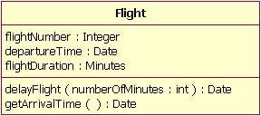
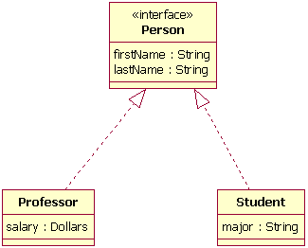
Diagramas de clase - UML
Nombre de la clase
Clases
Interface
Atributos
Métodos

Slide 43
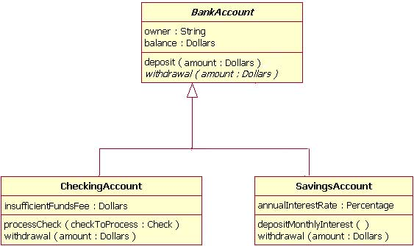
Diagramas de clase - UML
Nombre en letra cursiva significa clase abstracta
Herencia
Nombre en letra cursiva significa método abstracto
Clases CheckingAccount y SavingsAccount heredan de BankAccount

Slide 44
Diagramas de clase - UML
Interface
Interfaces

Slide 45
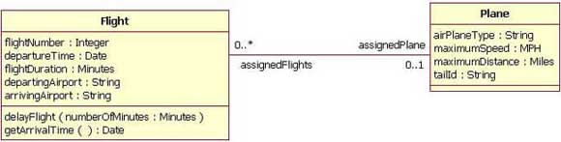
Diagramas de clase - UML
Asociaciones
Asociación bidireccional
Elementos de ambas clases pueden existir de manera independiente
Elementos de ambas clases son consientes de la relación entre ellos
El vuelo conoce el avión asignado, y el avión conoce el vuelo asignado
Multiplicidad: un avión puede ser asignado a 0 ó infinitos vuelos
Multiplicidad: un vuelo puede tener 0 ó 1 avión asignado

Slide 46
Diagramas de clase - UML
Multiplicidad
Indicator | Meaning
0..1 | Zero or one
1 | One only
0..* | Zero or more
1..* | One or more
n | Only n (where n > 1)
0..n | Zero to n (where n > 1)
1..n | One to n (where n > 1)

Slide 47
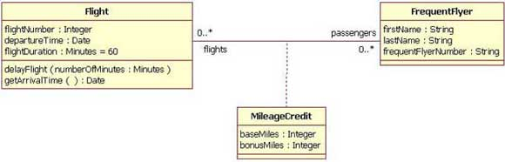
Diagramas de clase - UML
Clases Asociativas
A veces la asociación contiene información extra que no cabe en ninguna de las clases relacionadas
Se crea una clase externa para almacenar esta información
Cuando exista una relación entre un vuelo y un viajero frecuente, se creará una instancia de la clase MileageCredit

Slide 48
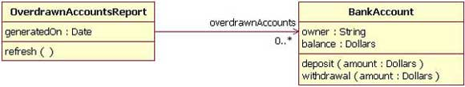
Diagramas de clase - UML
Asociaciones
Asociación Unidireccional
Elementos de ambas clases pueden existir de manera independiente
Sólo elementos de una clases son consientes de la relación entre ellos
El reporte de cuentas en sobregiro conoce las cuentas referenciadas, pero las cuentas no conocen el reporte
Multiplicidad: un reporte tiene 0 ó más cuentas

Slide 49
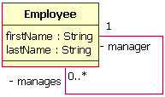
Diagramas de clase - UML
Asociación Reflexiva
Una clase puede estar relacionadas con otras instancias del mimo tipo
Todo empleado tiene un manager, que es también un empleado
Todo empleado que es un manager cuenta con una lista de los empleados a los que dirige

Slide 50
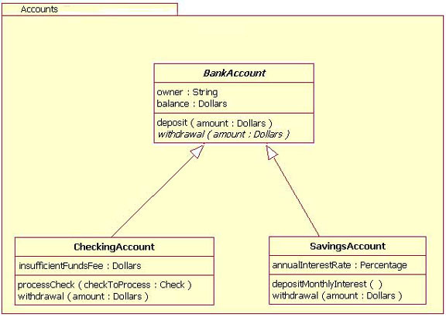
Diagramas de clase - UML
Paquetes

Slide 51

Diagramas de clase - UML
Agregación
Una clase se compone/contiene/posee/se constituye a partir de instancias de la otra clase
Estas partes hacen parte fundamental de la clase
La clase Car tiene 4 ruedas. Las ruedas son fundamentales para el carro.
Las ruedas pueden existir de manera individual

Slide 52

Diagramas de clase - UML
Composición
Una clase se compone/contiene/posee/se constituye a partir de instancias de la otra clase
Estas partes hacen parte fundamental de la clase
La clase Company tiene varios departamentos
Un departamento no puede existir sin una compañía

Slide 53
Ejercicio en DART
Diseñe un programa de geocercado que:
Dado un punto, genere un recorrido aleatorio de N puntos, donde cada uno esté a máximo 0.0001° de distancia (Calcule la distancia Euclidiana entre el punto y el siguiente)
Dado un punto, genere un cuadrado con lado 0.001° con el punto en el centro
Verifique si alguno de los puntos del camino atraviesa el cuadrado
(x+0.0005,y+0.0005)
0.0001
(x,y)
(a,b)
(x-0.0005,y-0.0005)

